Slide 1
OpenCV初级认证课程
- 贾志刚

Slide 2
像素读写操作
图像像素
像素遍历
代码练习与测试

Slide 3
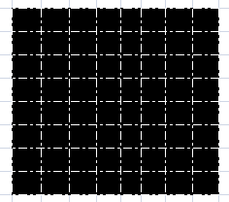
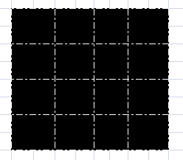
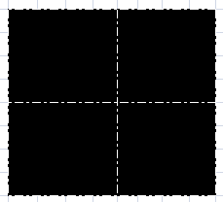
图像像素
像素与分辨
8x8
4x4
2x2
分辨率从高到低

Slide 4
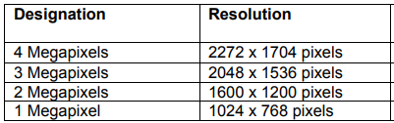
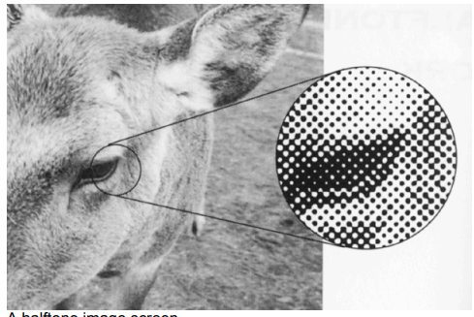
理解像素
像素实际大小：dpi x inches = 像素总数
术语dpi：每英寸的点数目，96dpi – 针对打印
术语ppi: 每英寸的像素数目 – 针对图像分辨率

Slide 5
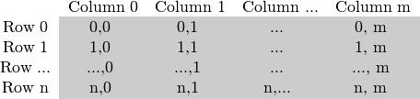
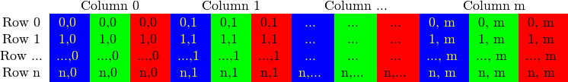
OpenCV中像素
灰度图像排序
彩色图像排序

Slide 6
像素访问与遍历
像素遍历本质就是numpy数组访问
假设变量image
获取图像维度信息: image.shape
图像访问像素: image[row, col]
图像赋值像素: image[row, col] = (b,g,r)

Slide 7
像素读写
读写像素，彩色图像：
b, g, r = image[row, col]
image[row, col] = (255-b, 255-g, 255-r)
读写像素，灰度图像：
pv = image[row, col]
image[row, col] = 255-pv

Slide 8
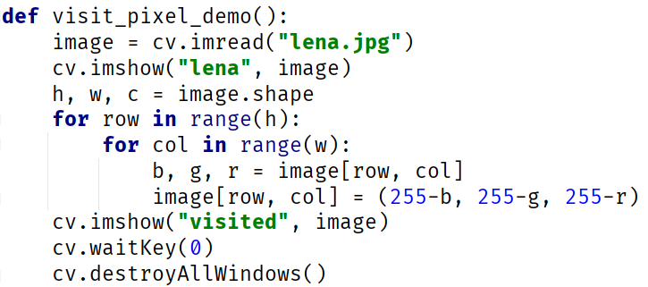
代码演示环节
Pycharm IDE/DevCould上实操与解释

Slide 9
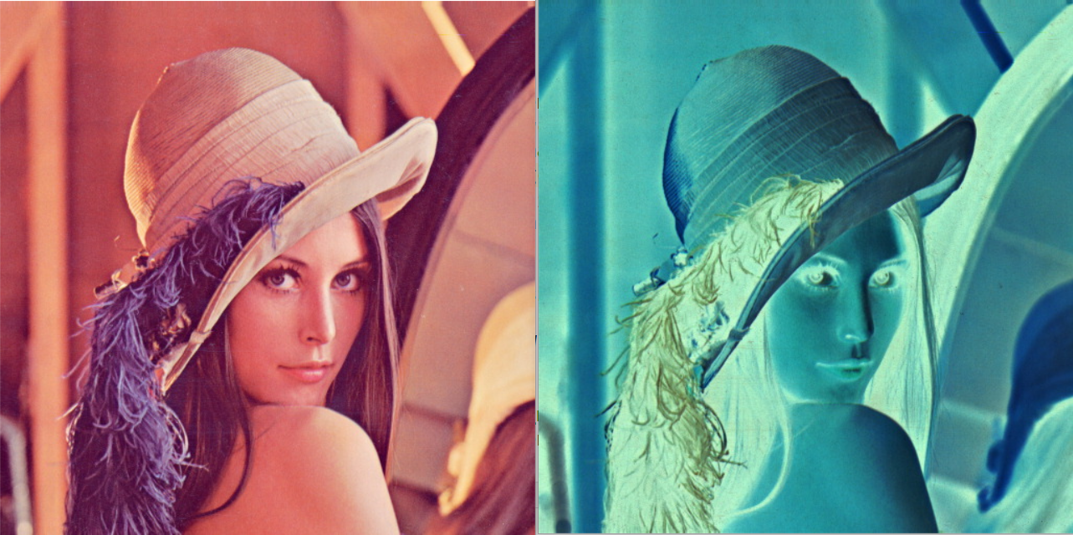

Slide 10
测试
PPI表示：
A.每英寸的打印点数目，B.每英寸像素数目, C.单位像素
100W像素的分辨率通常为:
A.1920x1080 ，B.1080x720, C.1280x960
shape输出第一个维度是：
A.图像的行数目, B.图像列数目, C.图像的宽度
灰度与彩色图像的维度：
A. 均是二维，B.分别是二维与三维, C.均是三维度
python中默认for循环的步长是：
A.1，B.2

